Slide 1


Кодування графічних даних
За навчальною програмою 2017 року
Урок 4

Slide 2



Кодування графічних даних
Розділ 1 § 1.2
У комп’ютерній графіці важливим є кодування кольорів.
Існують різні правила кодування кольору – колірні моделі.
Колірна модель – це спосіб кодування різних кольорів спектра у вигляді впорядкованого набору числових значень певних базових компонентів.

Slide 3


Кодування графічних даних
Розділ 1 § 1.2
Найчастіше в комп’ютерній графіці використовують:
колірну модель
RGB
колірну модель CMYK
якщо зображення буде відтворюва-тися на екрані
для друку зображення

Slide 4
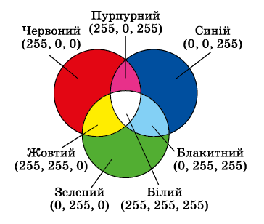
Кодування графічних даних
Розділ 1 § 1.2
У колірній моделі RGB базовими компонентами є три кольори спектра:
Червоний
(англ. Red)
Зелений
(англ. Green)
Синій
(англ. Blue)

Slide 5
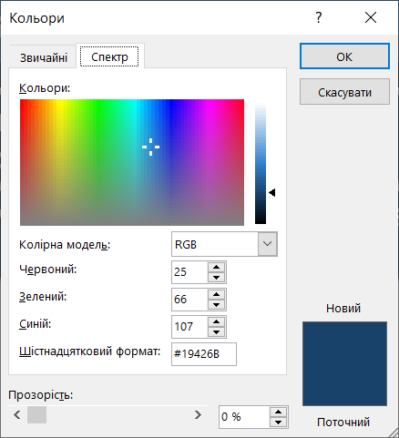
Кодування графічних даних
Розділ 1 § 1.2
Значення інтенсивності кожного компонента задається цілим числом від 0 до 255.
Використовуючи модель RGB, можна закодувати:
256³ ≈ 16,7 млн кольорів.

Slide 6
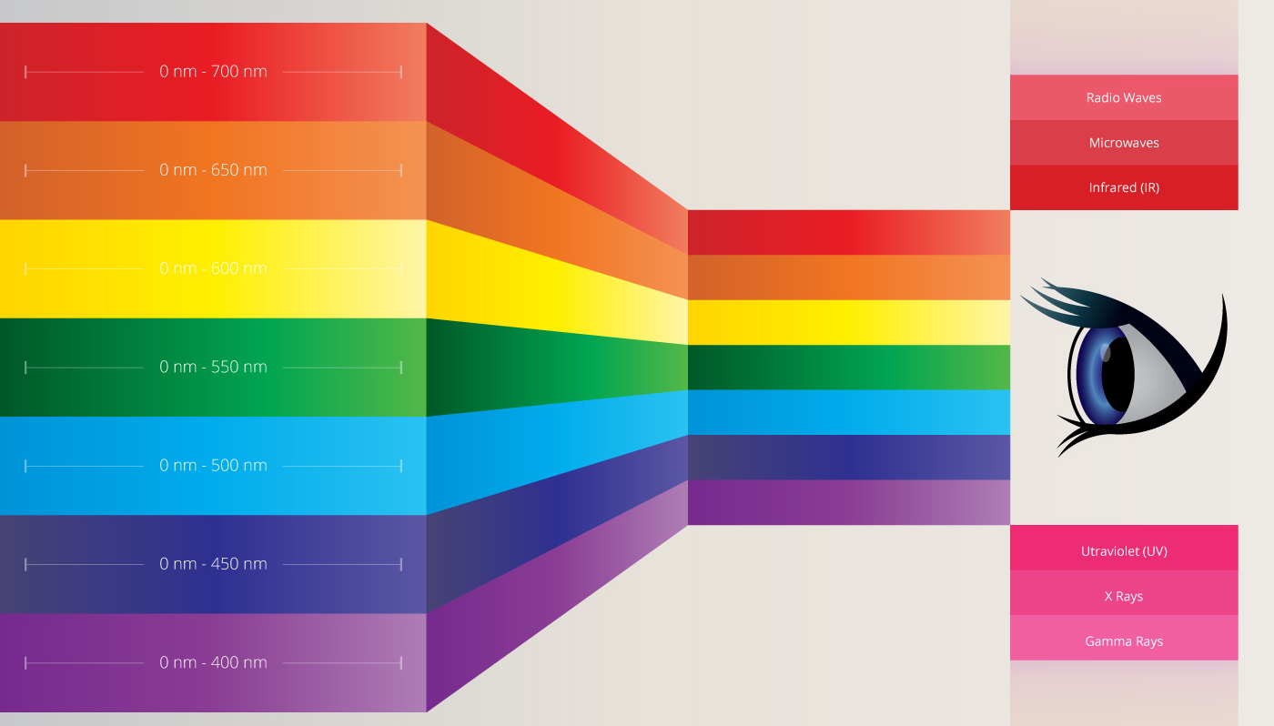
Кодування графічних даних
Розділ 1 § 1.2
Спектр (лат. spectrum – привид) – багатоколірна смуга, яка утворюється під час проходження білого світла через призму або якесь інше середовище, що заломлює світло.

Slide 7
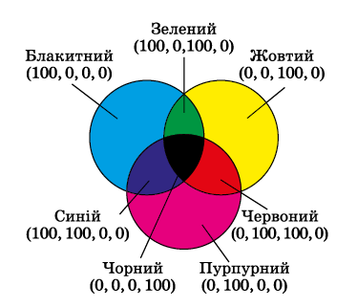
Кодування графічних даних
Розділ 1 § 1.2
У моделі СМYK використовують чотири базові компоненти:
блакитний (англ. Cyan)
пурпурний (англ. Magenta)
жовтий (англ. Yellow)
чорний (англ. blасК)
Частка кожного з базових компонентів задається у відсотках (цілим числом від 0 до 100).

Slide 8
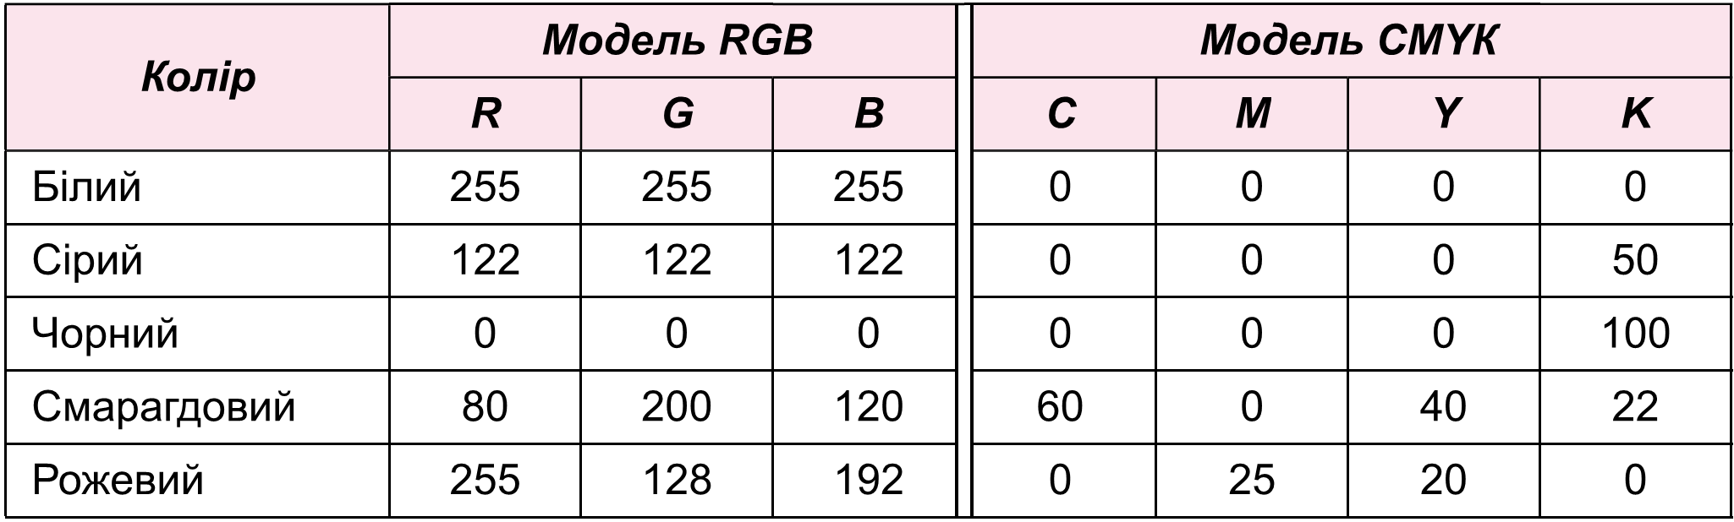
Кодування графічних даних
Розділ 1 § 1.2
Приклади кодування кольорів у колірних моделях RGB та CMYK

Slide 9
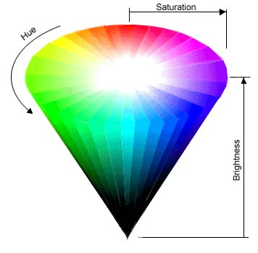
Кодування графічних даних
Розділ 1 § 1.2
Ще одна популярна колірна модель HSB має три базові компоненти:
відтінок (англ. Hue)
насиченість (англ. Saturation),
яскравість (англ. Brightness);

Slide 10
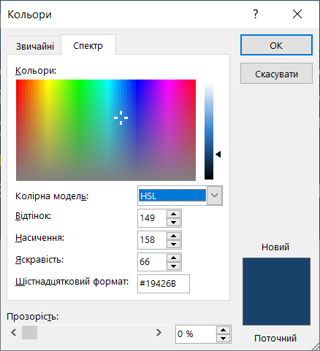
Кодування графічних даних
Розділ 1 § 1.2
Побачити код вибраного вами кольору можна під час роботи в різних програмних засобах.
Наприклад, у програмах Word і Excel під час вибору кольору для заливки об’єктів подається код кольору в моделі RGB або HSB.

Slide 11


Кодування графічних даних
Розділ 1 § 1.2
Кодування графічних даних виконується по-різному залежно від виду графіки.
Як ви вже знаєте, растрове зображення складається з окремих пікселів. Для кодування растрового зображення набором чисел визначається:
кількість пікселів у ньому
колір кожного пікселя

Slide 12


Кодування графічних даних
Розділ 1 § 1.2
Векторне зображення складається з окремих геометричних фігур (графічних примітивів):
Відрізків
Багато-кутників
Кривих
Овалів тощо

Slide 13




Кодування графічних даних
Розділ 1 § 1.2
Кожен із графічних примітивів має:
Координати в площині зображення
Форму, яку можна описати математичними формулами
Параметри контуру
Параметри заливки

Slide 14

Кодування графічних даних
Розділ 1 § 1.2
Кодування векторного зображення полягає в описі значень властивостей графічних примітивів, з яких складається зображення.

Slide 15


Кодування графічних даних
Розділ 1 § 1.2
Наприклад, для побудови круга достатньо закодувати:
Місце розміщення центра
Радіус круга
Товщину, стиль і колір лінії кола
Колір заливки

Slide 16

Дайте відповіді на запитання
Розділ 1 § 1.2
Що таке колірна модель?
Які колірні моделі ви знаєте? Охарактеризуйте їх.
У чому полягає кодування растрового графічного зображення?
У чому полягає кодування векторного графічного зображення? Наведіть приклади.

Slide 17

Домашнє завдання
Розділ 1 § 1.2
Проаналізувати
§ 1.2, ст. 12-14

Slide 18

Працюємо за комп’ютером
Розділ 1 § 1.2
Сторінка
14

Slide 19
Дякую за увагу!
За навчальною програмою 2017 року
Урок 4

